Slide 1
Projektstatus 23.11.2016 FreeSpace - Raumverwaltungsapp
SWE Projekt WS16/17
Gruppe 4, PO 2013

Slide 2
Inhaltsverzeichnis
Ampelstatus
Projektplan
Zeiterfassung
Fortschritt
Ziele für nächste Woche

Slide 3

Ampelstatus
Status: Gelb
Milestone „Unterschrift Lastenheft“ nicht erreicht
6 Tage Verzug

Slide 4
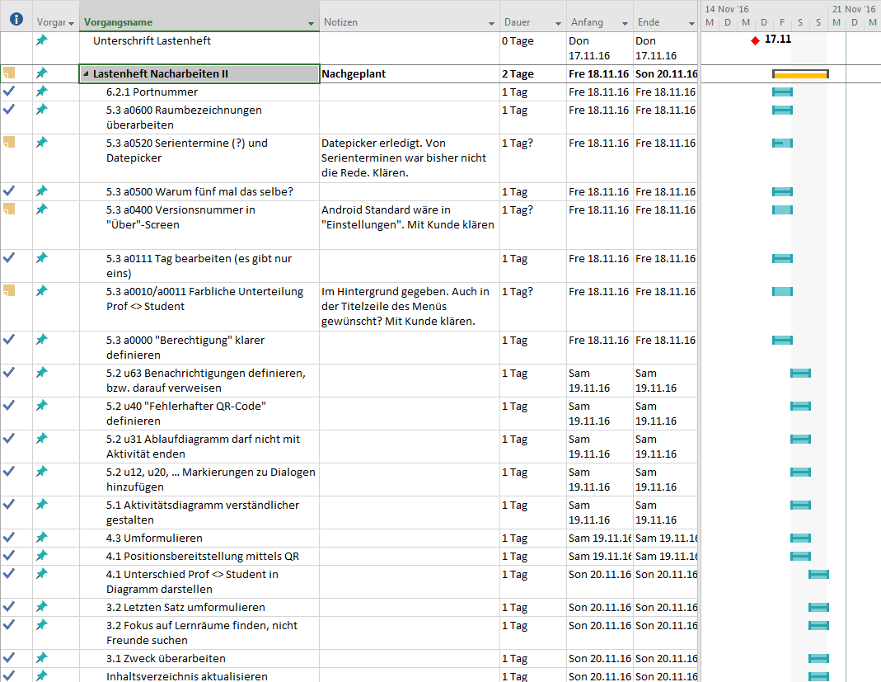
Projektstatus Projektplan

Slide 5
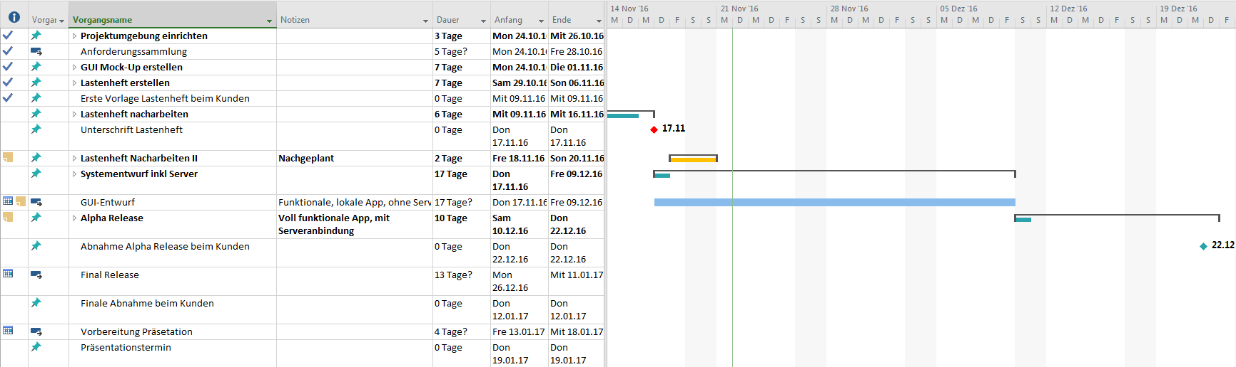
Projektstatus Projektplan eingeklappt

Slide 6
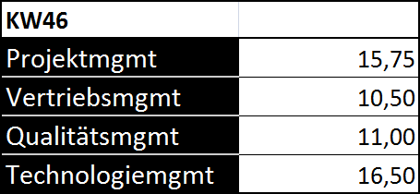
Projektstatus Zeiterfassung

Slide 7
Projektstatus Fortschritt
Sonntag neue Version vom Lastenheft eingereicht
Datenmodell erstellt
Entwurf REST-Api

Slide 8
Projektstatus Ziele für nächste Woche
Eventuell letzte Nacharbeiten Lastenheft
Unterschrift Lastenheft!!
Verzug aufholen
Systementwurf inkl. Server bis 09.12.

Slide 9
FH Aachen SWE Projekt WS16/17 Gruppe 4, PO 2013 www.fh-aachen.de

